Slide 1

TIẾNG VIỆT 4
Tập 1
Tuần 14
Trao đổi: Tài năng con người

Slide 2


Ấn để đến trang sách

Slide 3




Em đã từng tham gia cuộc thi năng khiếu chưa, hãy kể tên một vài cuộc thi năng khiếu mà em biết ?
Vietnam's Got Talent
Giọng hát Việt
Nhanh như chớp

Slide 4

Ấn để đến trang sách

Slide 5


01
NÓI CẢM NGHĨ VỀ MỘT NHÂN VẬT CÓ TÀI TRONG CÂU CHUYỆN
ĐÃ ĐỌC HOẶC ĐÃ NGHE.

Slide 6
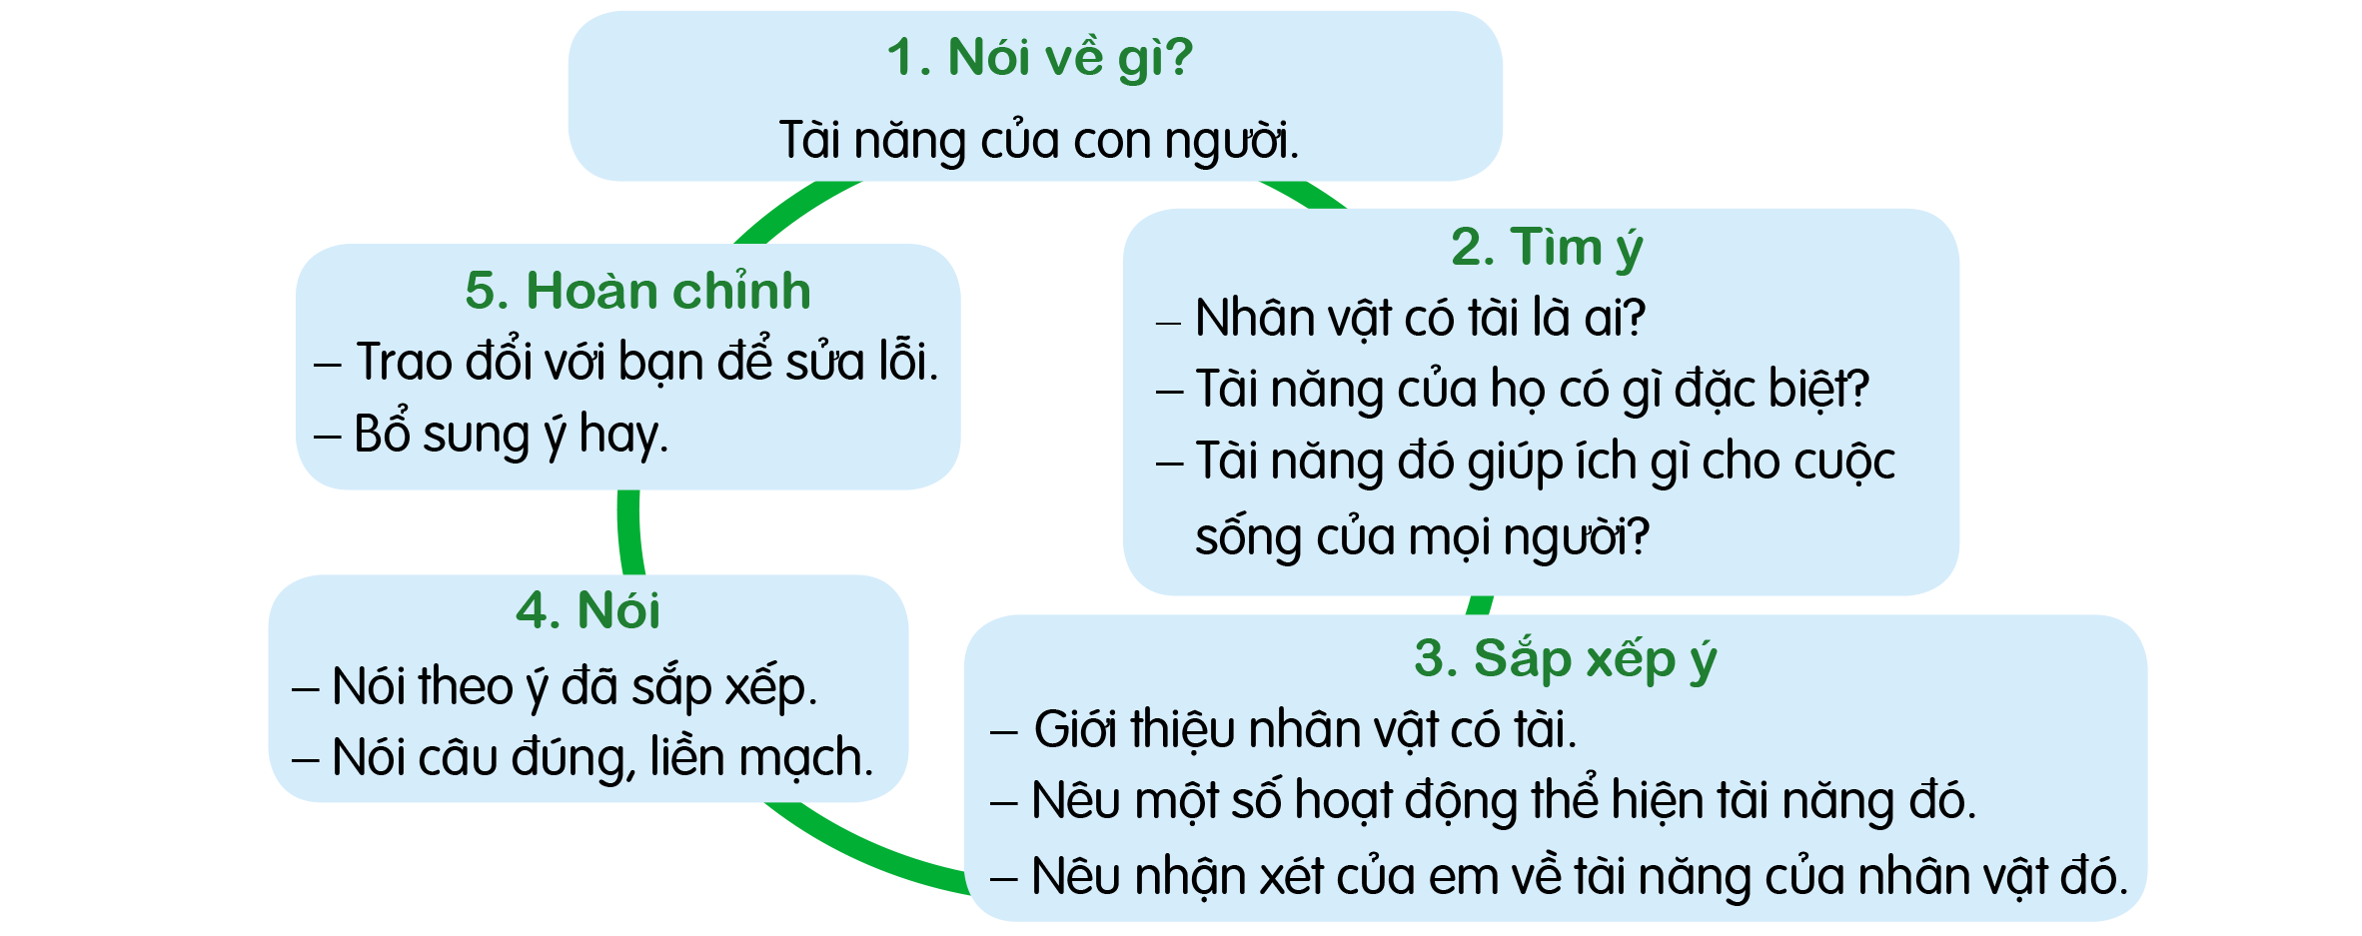
Hãy nói cảm nghĩ của em về một nhân vật có tài trong những câu chuyện em đã đọc hoặc đã nghe.
  Gợi ý nội dung trình bày, trao đổi:

Slide 7
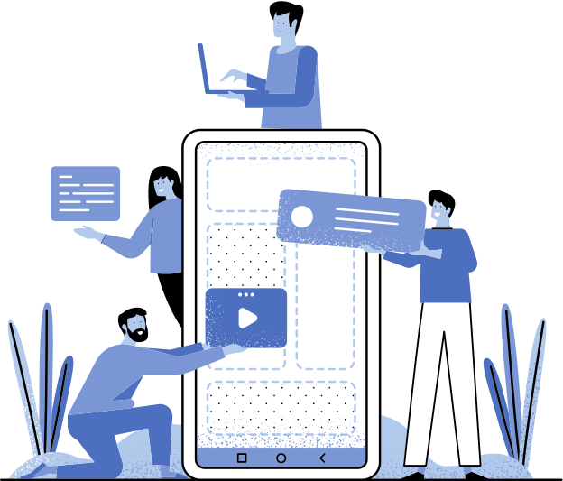
Hãy nói cảm nghĩ của em về một nhân vật có tài trong những câu chuyện em đã đọc hoặc đã nghe.
  Gợi ý nội dung trình bày, trao đổi:
Nhớ lại những câu chuyện em đã đọc, đã nghe: Những câu chuyện đã học trong sách giáo khoa Tiếng Việt 4, tập một: “Văn hay chữ tốt”, “Đồng cỏ nở hoa”, “Cô bé ham đọc sách”, “Theo đuổi ước mơ”, “Ông Yết Kiêu”.

Slide 8
Hãy nói cảm nghĩ của em về một nhân vật có tài trong những câu chuyện em đã đọc hoặc đã nghe.
  Đoạn văn tham khảo:
Trần Quốc Toản là một thiếu niên yêu nước. Vì chưa đủ tuổi nên Quốc Toản không được tham dự việc vua quan bàn chuyện đánh giặc. Vì quá nóng lòng gặp vua để vạch rõ mưu đồ của giặc Nguyên, chàng đã xô cả lính gác, xăm xăm xông xuống bến thuyền, nơi vua quan hội họp. Nhà vua tha tội và ban cho Quốc Toản quả cam quý. Nhưng do quá căm giận quân giặc và lo lắng cho việc nước, chàng đã bóp nát quả cam quý từ bao giờ. Câu chuyện “Bóp nát quả cam” khiến em vô cùng tự hào về tinh thần yêu nước của thiếu nhi Việt Nam.

Slide 9
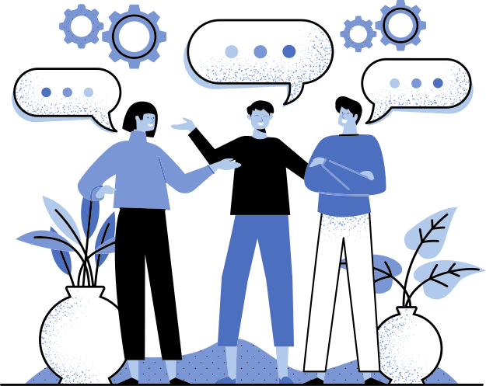
02
NÊU SUY NGHĨ VỀ
TÀI NĂNG CỦA CON NGƯỜI.

Slide 10
Thảo luận nhóm
Theo em, tài năng của con người nhờ đâu mà có? Chúng ta nên làm gì để trở thành những người tài năng?
  Tham khảo:
Tài năng của con người nhờ rèn luyện, kiên trì, bền bỉ mà thành. Mỗi chúng ta đều có thể trở thành những người tài năng nếu biết vượt qua những khó khăn của bản thân.

Slide 11

Ấn để đến trang sách

Slide 12

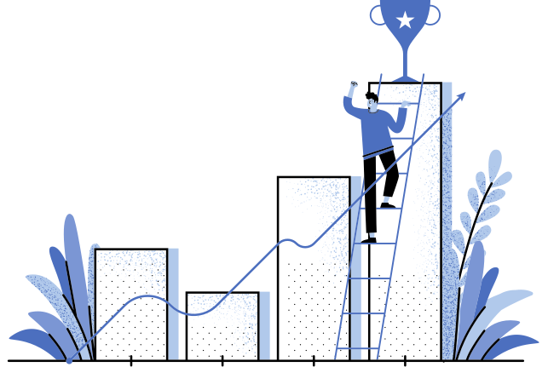
  Chuẩn bị bài:
  Bài đọc 2:
  Nhà bác học của đồng ruộng

Slide 13


Slide 14


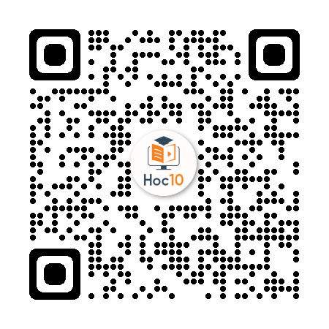
Để kết nối cộng đồng giáo viên và nhận thêm nhiều tài liệu giảng dạy,
mời quý thầy cô tham gia Group Facebook
theo đường link:
Hoc10 – Đồng hành cùng giáo viên tiểu học
Hoặc truy cập qua QR code

